Slide 1
CANVAS DE TENDENCIAS
Instrucciones para trabajar el formato para trabajar la aplicación de tendencias
Una vez revisados los distintos informes de tendencias disponibles, la primera tarea será digerir la información que éstos presentan. De esta forma se busca comprender como las tendencias aportan al proceso de innovación, especialmente, en la búsqueda de inspiración y alternativas con visión de futuro.
El primer paso es elegir entre 5 y 10 tendencias que aplican al negocio en cuestión. Por ejemplo, en el caso de este curso para Panamá en el sector agroindustrial, la tendencia que presenta FJORD sobre el “fin de la abundancia”, debería se una de las que se deben analizar por la pertinencia del tema y la producción que puede generar el campo.
Una vez elegidas las tendencias más relevantes, se debe llenar una de las siguientes páginas, una por cada tendencia y se seguirán las instrucciones y ayudas que tienen cada uno de los campos. Es muy importante que quien llene la herramienta haga el esfuerzo de comprender de qué se trata la tendencia y explicarla con sus propias palabras, ya que este es el primer intento por analizar la naturaleza del impulsor de innovación.
En la plataforma encontrará un video de apoyo para saber cómo utilizar la herramienta.
HERRAMIENTA 1.1

Slide 2
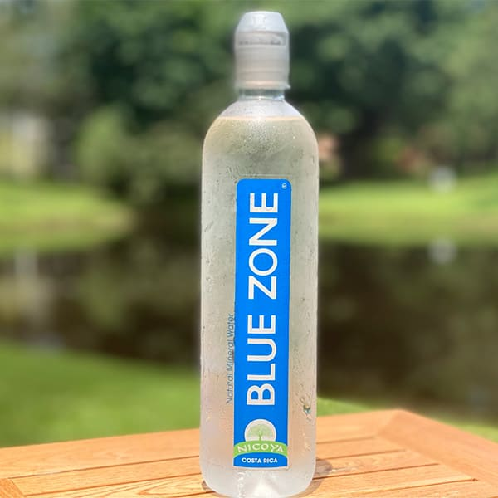
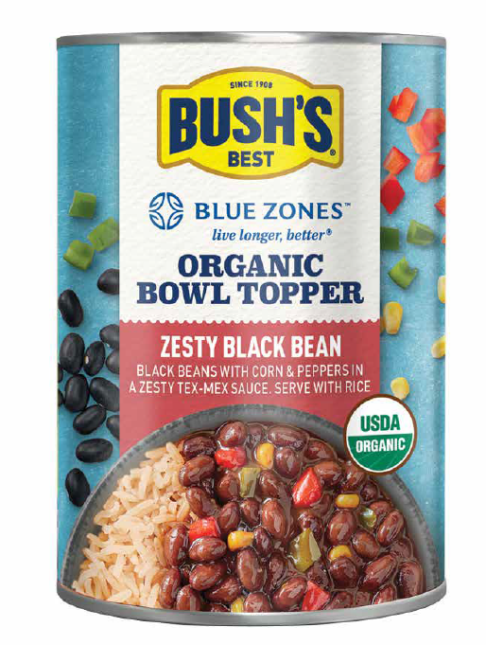
CANVAS DE TENDENCIAS
Formato para trabajar la aplicación de tendencias
Nombre de la Tendencia:
Blue zones diets
Fuente o reporte:
Future 100 2024
Descripción general de la tendencia: En sus palabras, ¿de qué se trata la tendencia?
Factores que explican el fenómeno:¿Qué comportamiento o situaciones generan la tendencia?
La importancia de las blue zones como sitios en los que las personas están viviendo más tiempo y se estudia el tipo de alimentación que hacen.
Personas que viven mucho tiempo
Nuevas rutinas para los miembros de esta comunidad
Ejemplos de productos, servicios, o manifestaciones que reflejan la tendencia: Puede describir con textos o agregar fotografías
HERRAMIENTA 1.1

Slide 3
CANVAS DE TENDENCIAS
Formato para trabajar la aplicación de tendencias
Nombre de la Tendencia:
Fuente o reporte:
Descripción general de la tendencia: En sus palabras, ¿de qué se trata la tendencia?
Factores que explican el fenómeno: ¿Qué comportamiento o situaciones general la tendencia?
Ejemplos de productos, servicios, o manifestaciones que reflejan la tendencia: Puede describir con textos o agregar fotografías
HERRAMIENTA 1.1

Slide 4
CANVAS DE TENDENCIAS
Formato para trabajar la aplicación de tendencias
Nombre de la Tendencia:
Fuente o reporte:
Descripción general de la tendencia: En sus palabras, ¿de qué se trata la tendencia?
Factores que explican el fenómeno: ¿Qué comportamiento o situaciones general la tendencia?
Ejemplos de productos, servicios, o manifestaciones que reflejan la tendencia: Puede describir con textos o agregar fotografías
HERRAMIENTA 1.1

Slide 5
CANVAS DE TENDENCIAS
Formato para trabajar la aplicación de tendencias
Nombre de la Tendencia:
Fuente o reporte:
Descripción general de la tendencia: En sus palabras, ¿de qué se trata la tendencia?
Factores que explican el fenómeno: ¿Qué comportamiento o situaciones general la tendencia?
Ejemplos de productos, servicios, o manifestaciones que reflejan la tendencia: Puede describir con textos o agregar fotografías
HERRAMIENTA 1.1

Slide 6
CANVAS DE TENDENCIAS
Formato para trabajar la aplicación de tendencias
Nombre de la Tendencia:
Fuente o reporte:
Descripción general de la tendencia: En sus palabras, ¿de qué se trata la tendencia?
Factores que explican el fenómeno: ¿Qué comportamiento o situaciones general la tendencia?
Ejemplos de productos, servicios, o manifestaciones que reflejan la tendencia: Puede describir con textos o agregar fotografías
HERRAMIENTA 1.1

